Slide 1
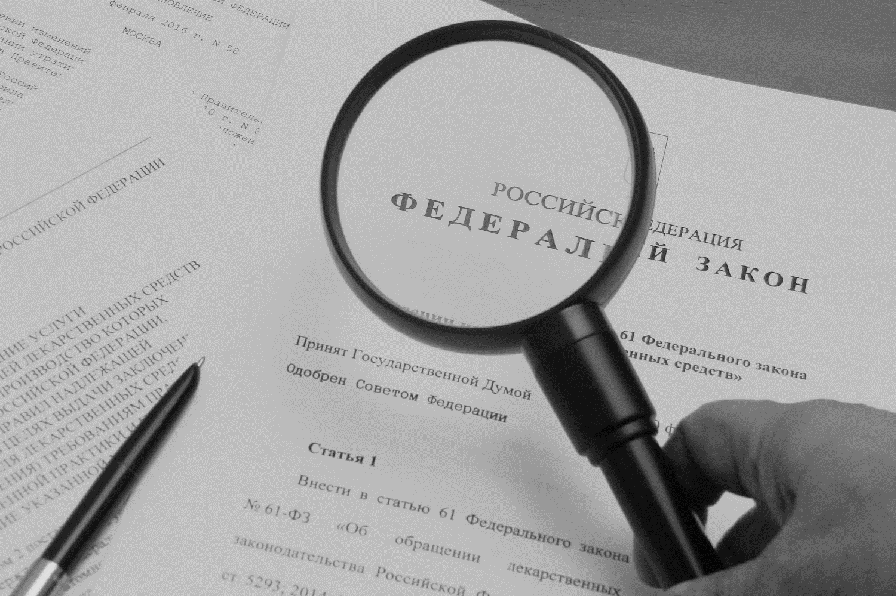
Юридический помощник для проверки НПА
YungRussia

Slide 2
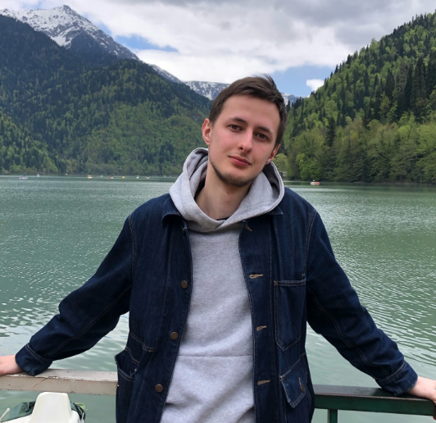
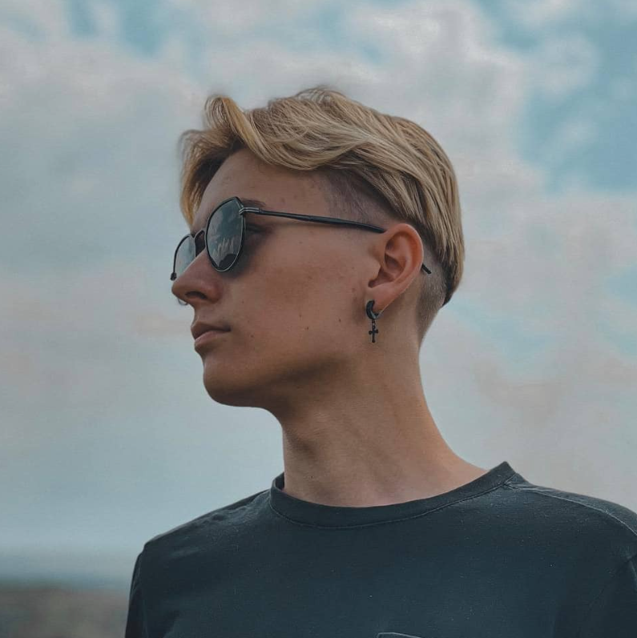
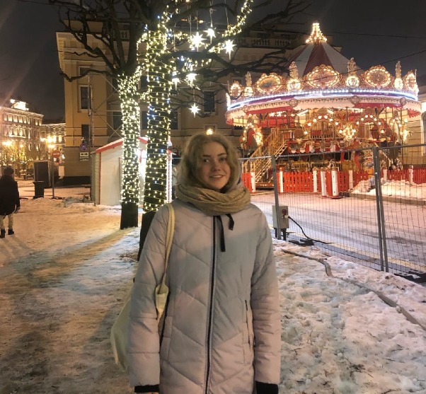







Участники:
Николай Григорьев
- подготовка датасета, frontend
Михаил Юманов
- ML, подготовка датасета
Алёна Харичева
- Frontend, визуализация проделанной работы
Участники

Slide 3
Проблематика:
Проблема | Следствие
Длительная обработка данных вручную | Потеря актуальности данных
 | Задержка в принятии НПА
 | Потеря ресурсов
Человеческий фактор | Пропуск значимых ошибок
Проблематика

Slide 4










Реализация:
Реализация

Slide 5
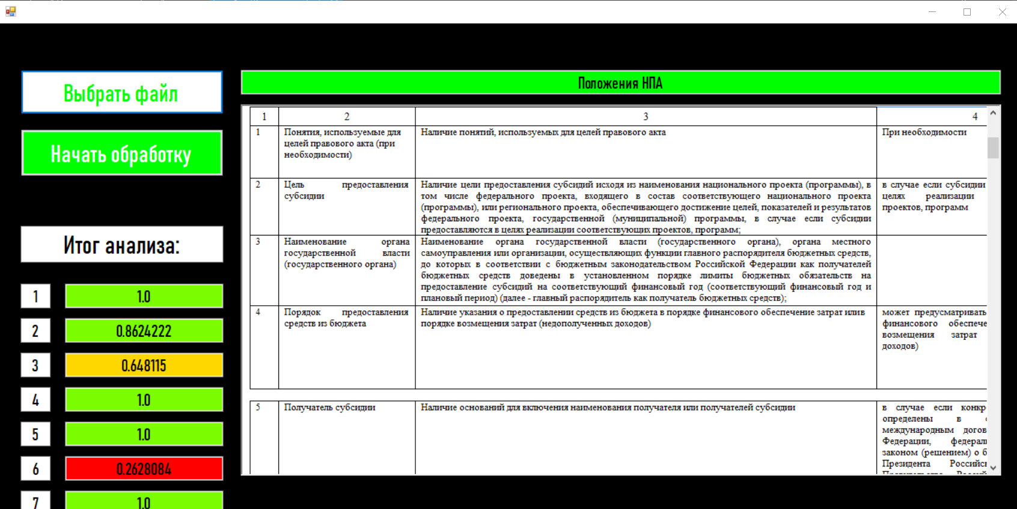
UX/UI на C#:
UX/UI

Slide 6
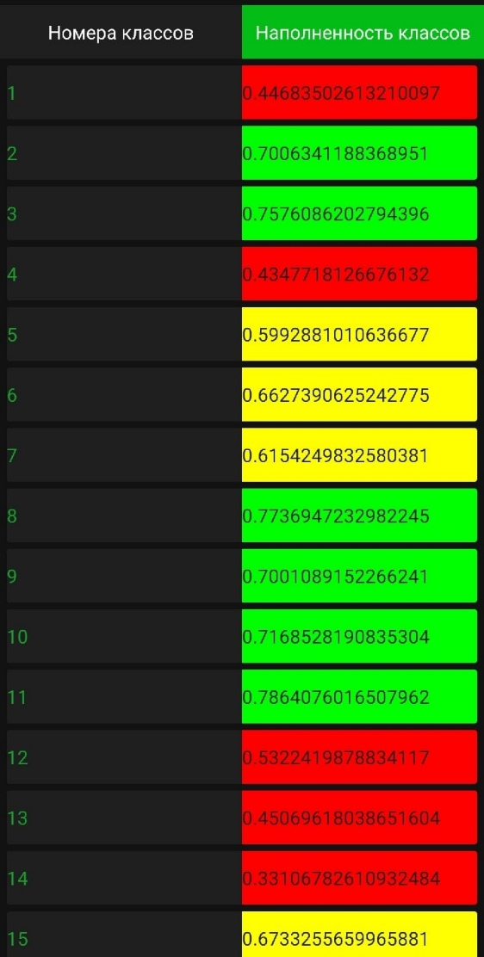
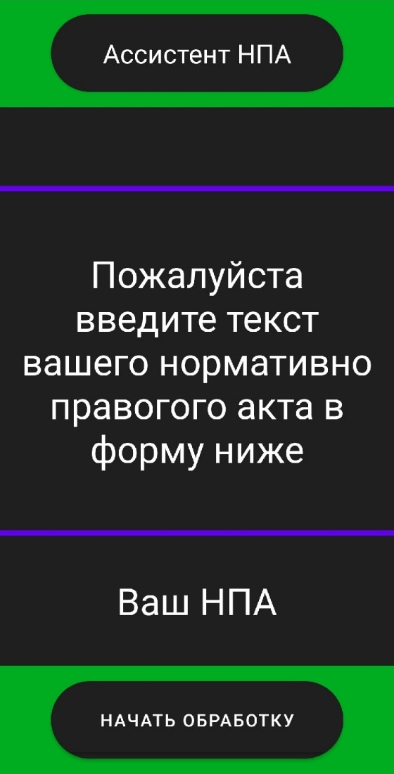
UX/UI на kotlin:
UX/UI

Slide 7
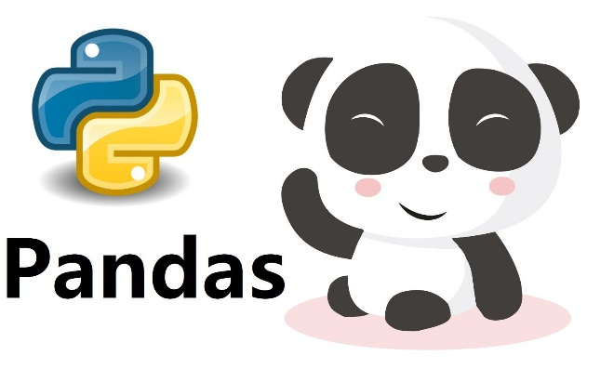

Используемое ПО:
Все ПО находится в открытом доступе
Python, включая открытые библиотеки Pandas, Sklearn, Pymorphy2
Kotlin
Windows Forms
Firebase – для взаимодействия между Kotlin/C# и Python
Используемое ПО

Slide 8
Возможные улучшения решения:
У пользователя есть возможность автоматически дополнить недостающие/нецелостные классы, выбирая один из предложенных приложением вариантов
Windows приложение для работы с нашим ПО
Возможные улучшения решения

Slide 9
Итоги:
Проблема | Решение
Потеря актуальности данных | Документ обрабатывается несколько минут, актуальность не теряется
Задержка в принятии НПА | Быстрый анализ, предложения по доработке документа
Потеря ресурсов | Экономия финансовых средств
Пропуск значимых ошибок | Минимизация ошибок и неточностей в НПА
Итоги

Slide 10
Наши контакты:
Николай Григорьев
- kolangregorin01@gmail.com
Михаил Юманов
- yablokoko15@gmail.com
Алёна Харичева
- alena.kharicheva@gmail.com

